Slide 1
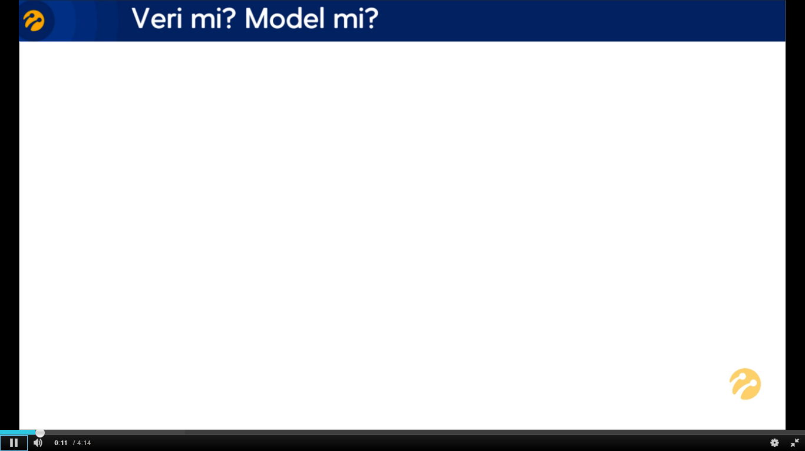
Veri, kullanacak olduğumuz veriyi; Model, kuracak olduğumuz makine öğrenmesi modellerini ifade ediyor, yapay zeka modellerini ifade ediyor.
Makine öğrenmesi modeli verilerden beslenmektedir.

Slide 2
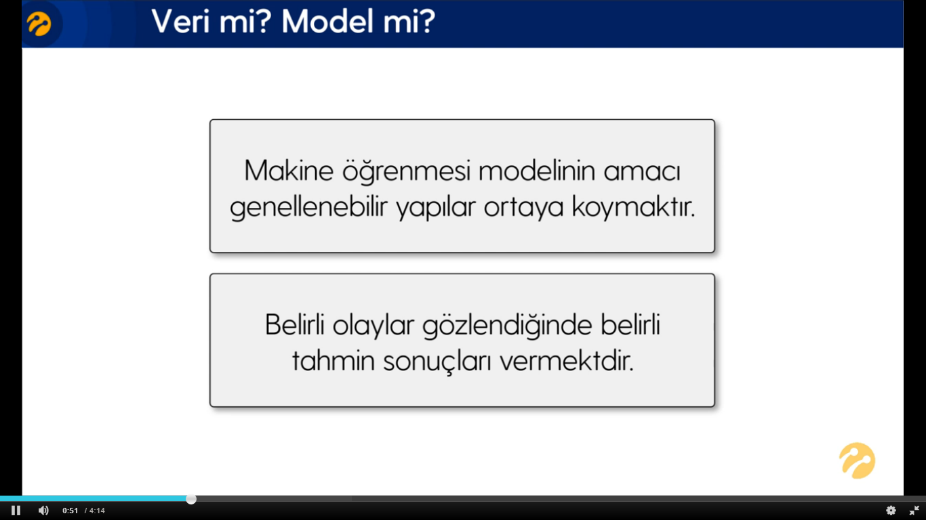

Slide 3
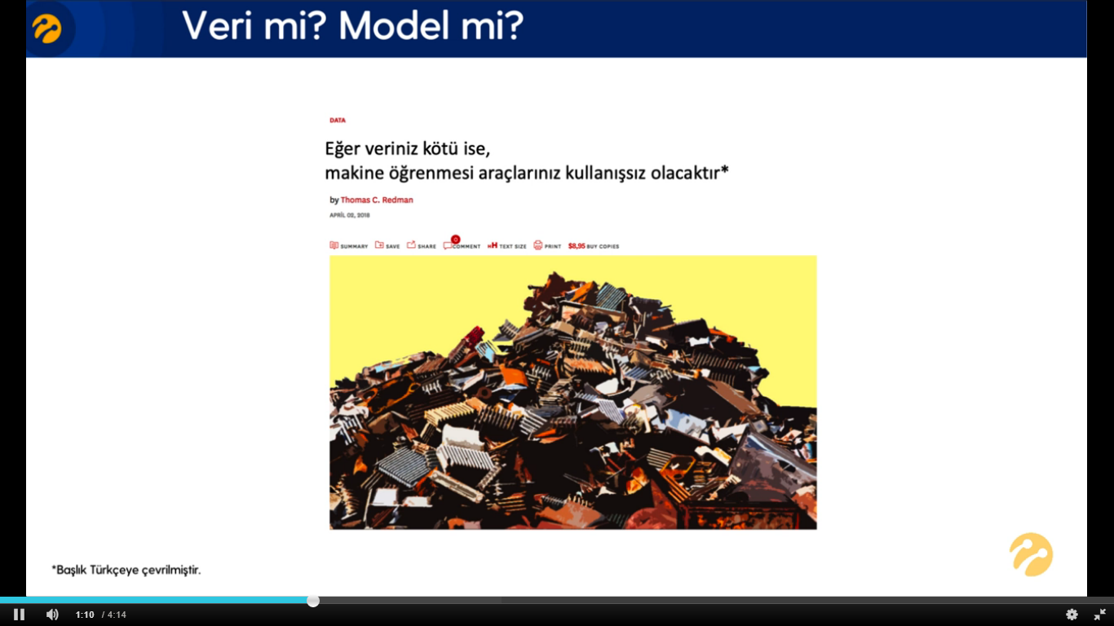

Slide 4
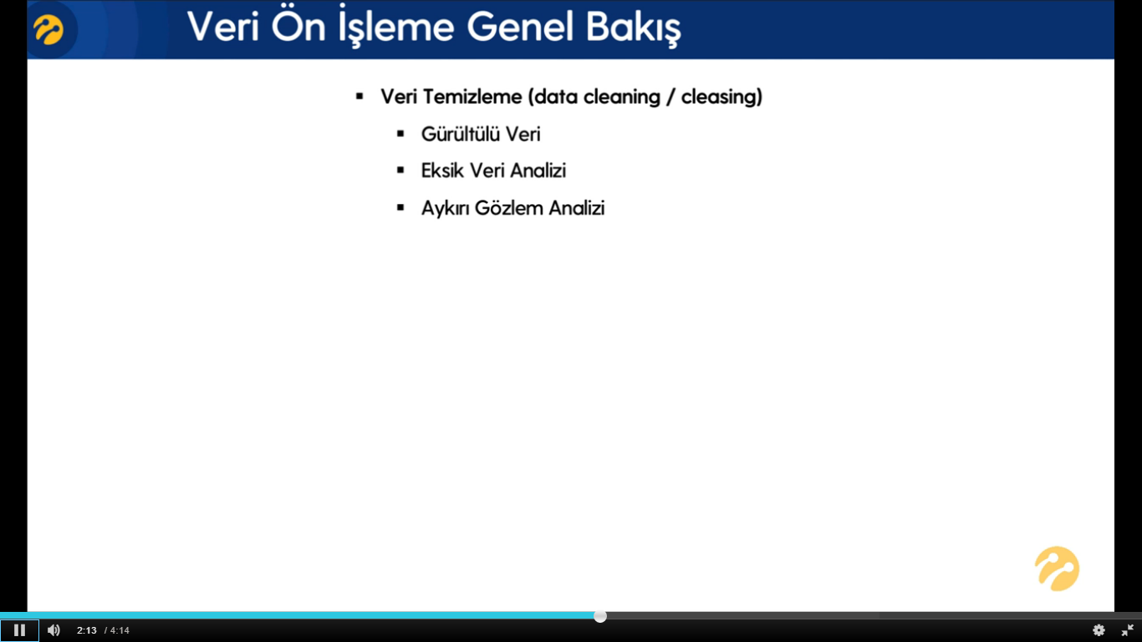

Slide 5
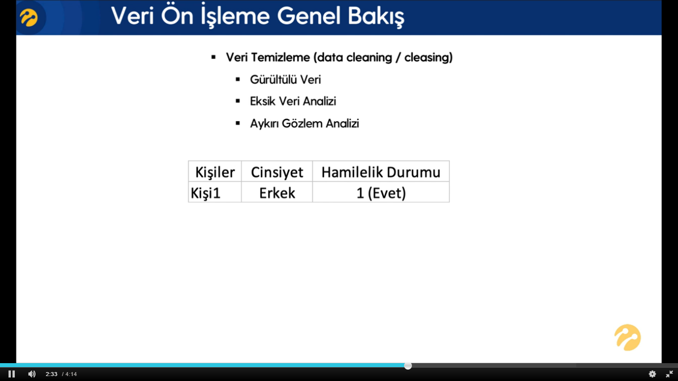
GÜRÜLTÜLÜ VERİ ÖRNEKLERİ
Bir bebek biberonunun fiyatının 1.000.000 olması gürültülü veridir.

Slide 6
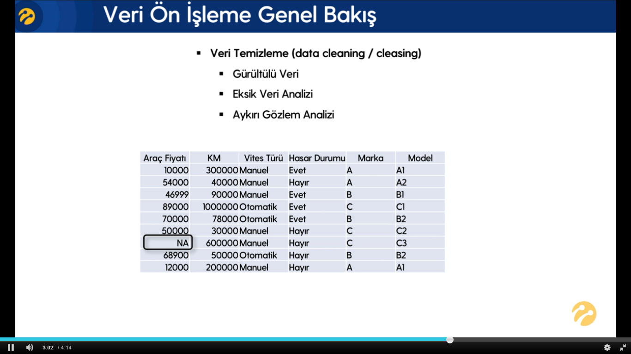
EKSİK VERİ

Slide 7
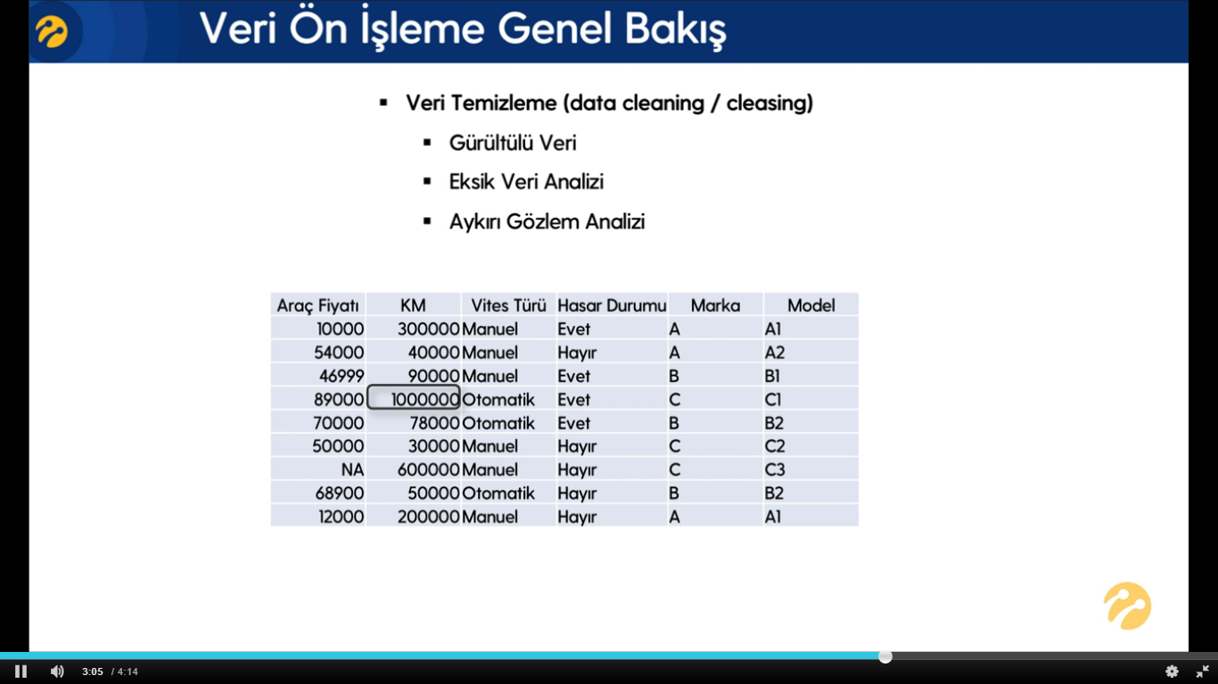
AYKIRI VERİ

Slide 8
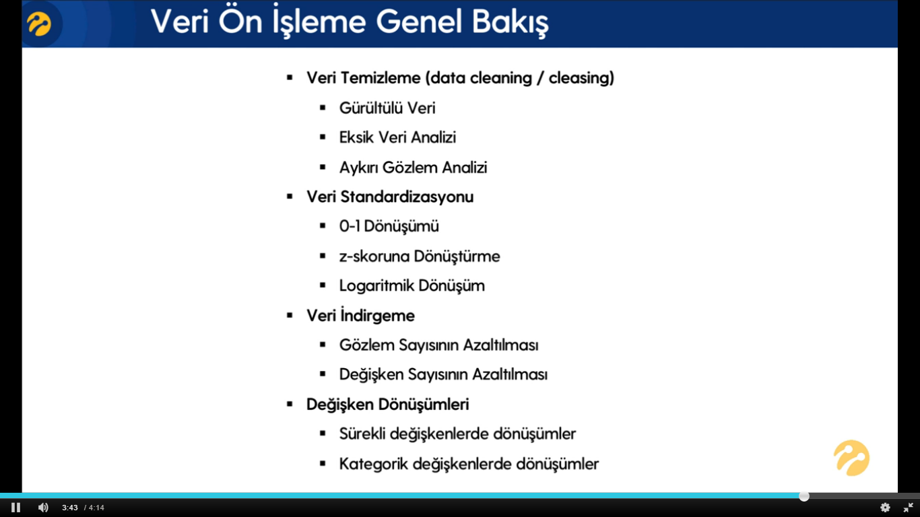

Slide 9
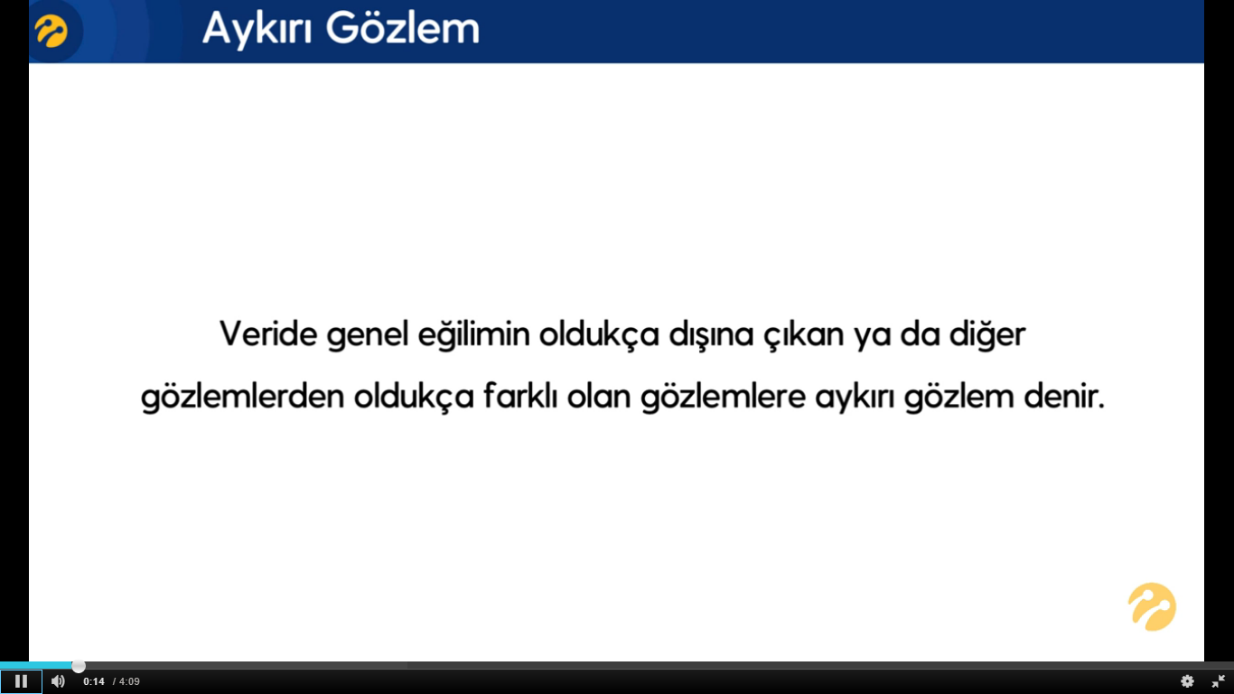

Slide 10
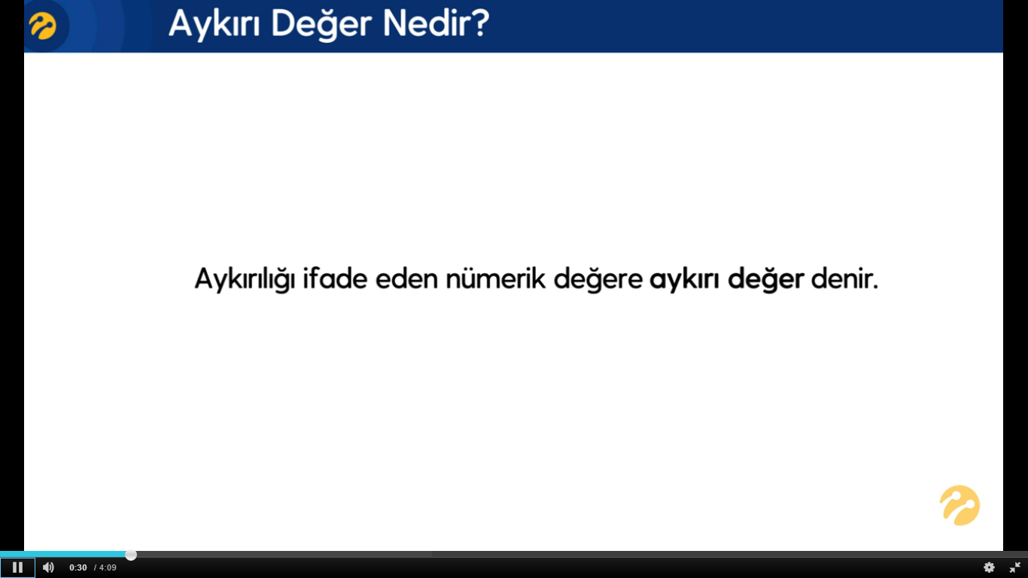

Slide 11
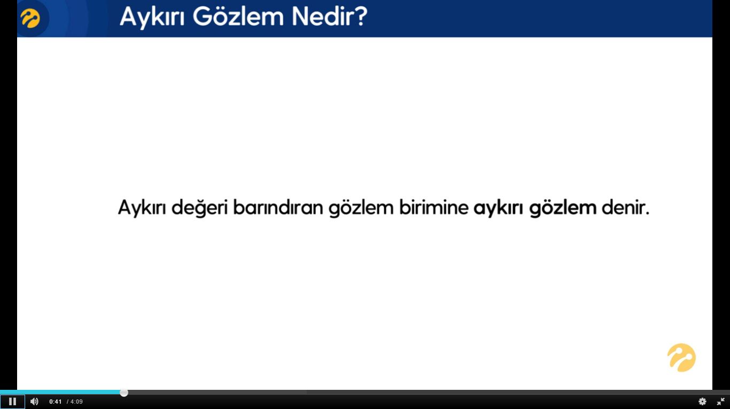
Uğraşacağımız problemler içerisindeki en ciddi problemlerden birisidir.
Veri önişleme de çok özel bir yere sahiptir.

Slide 12
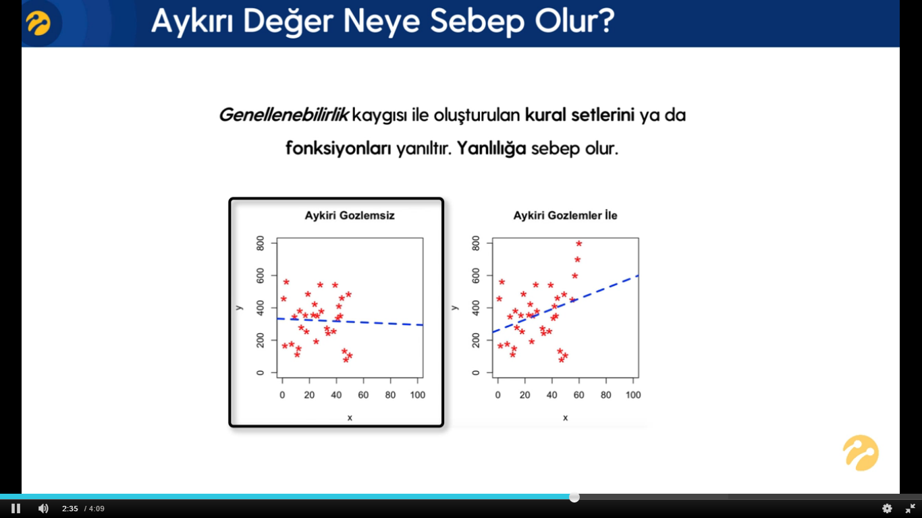
Mavi grafiğin yönü
negatiftir.
Mavi grafiğin yönü
DEĞİŞMİŞTİR.
İşaretli üç nokta buna
sebep olmuştur.

Slide 13
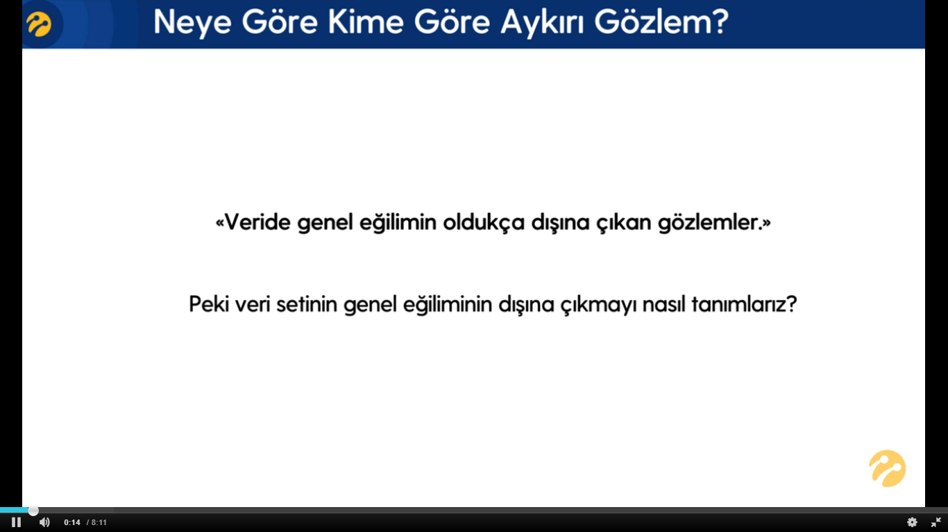

Slide 14
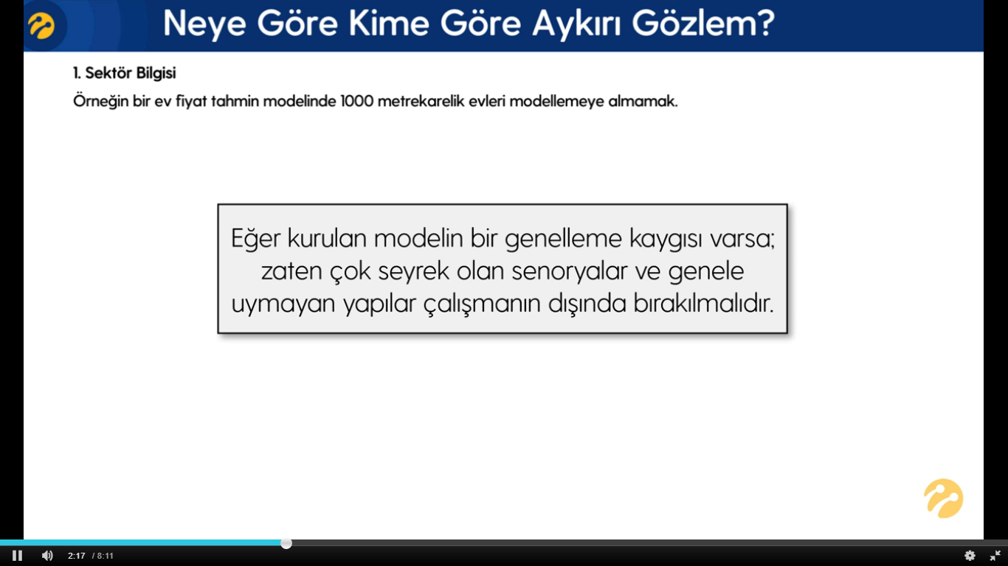
Çünkü kuracak olduğumuz modeller genelleme kaygısıyla hazırlanmaktadır.

Slide 15
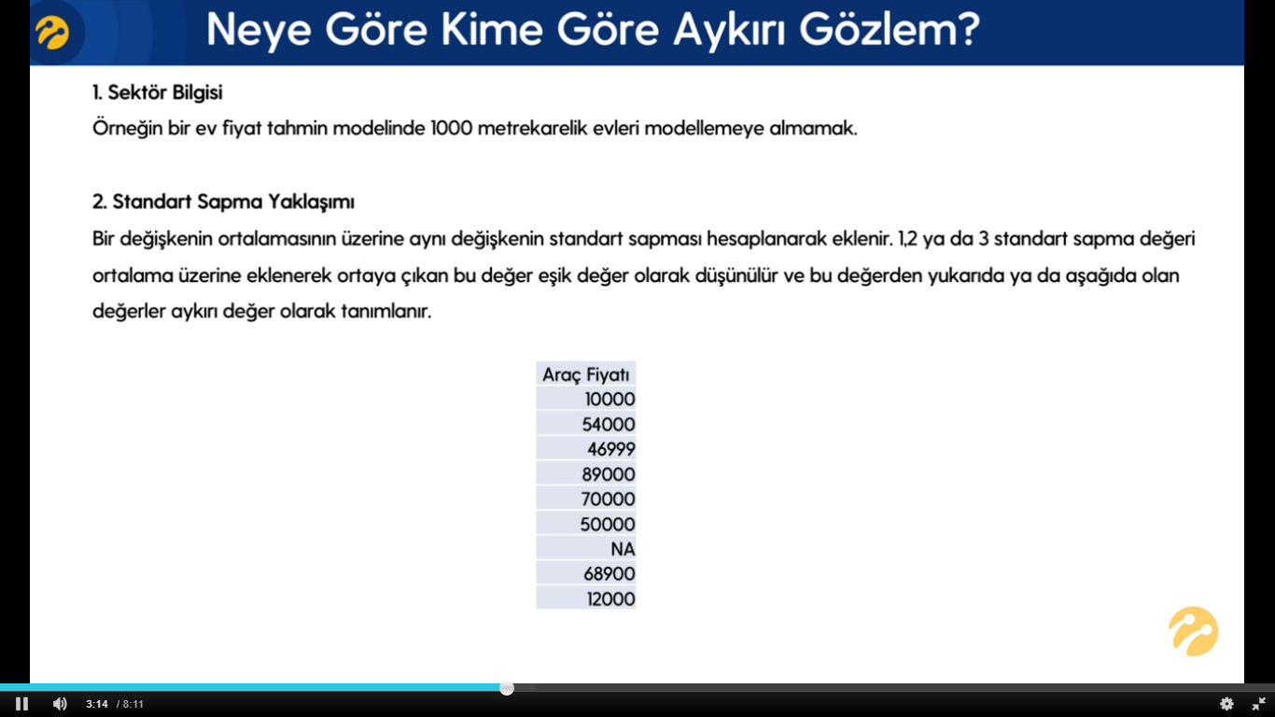

Slide 16
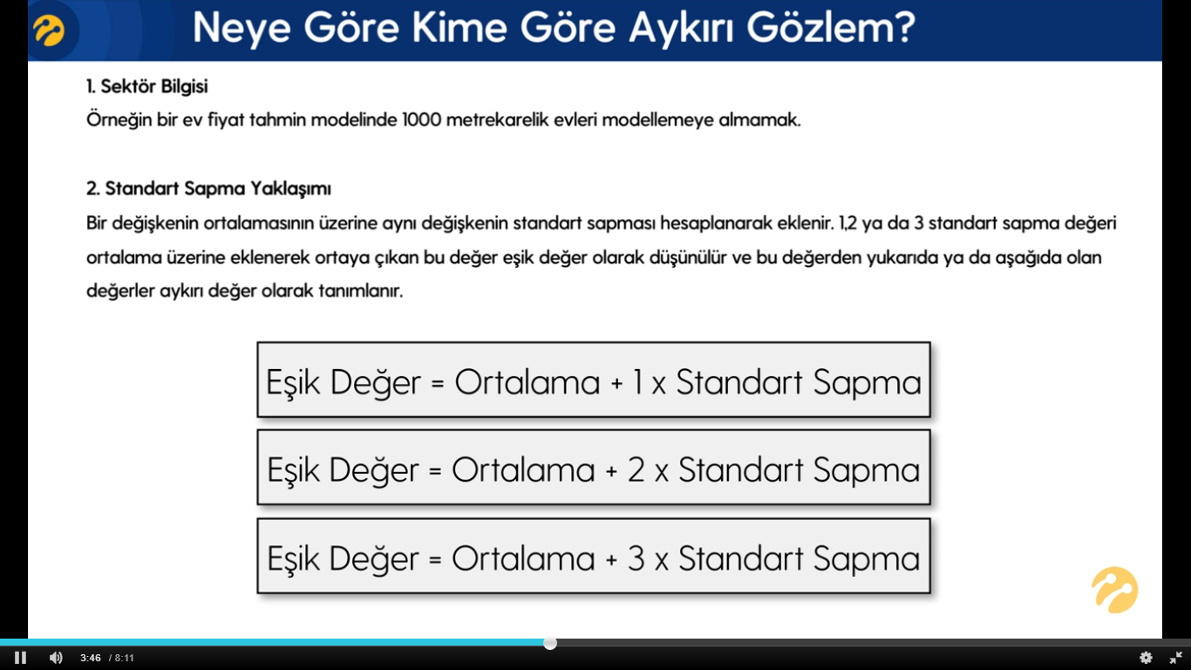
veya
veya
üzerindeki değerler aykırı gözlem sayılabilir.

Slide 17
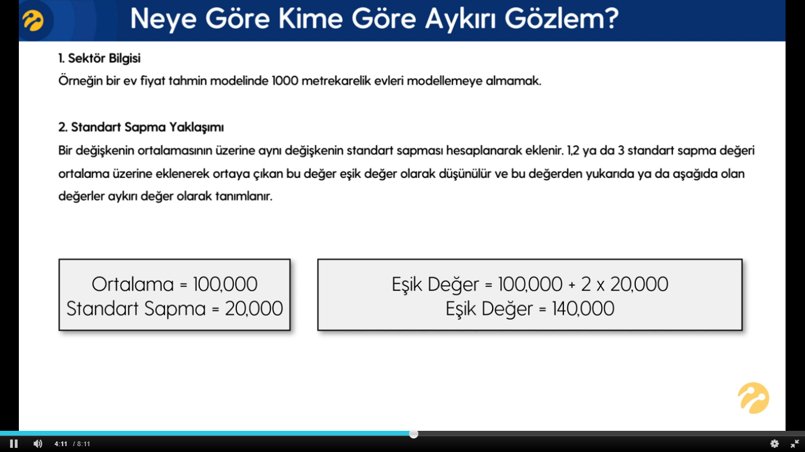

Slide 18
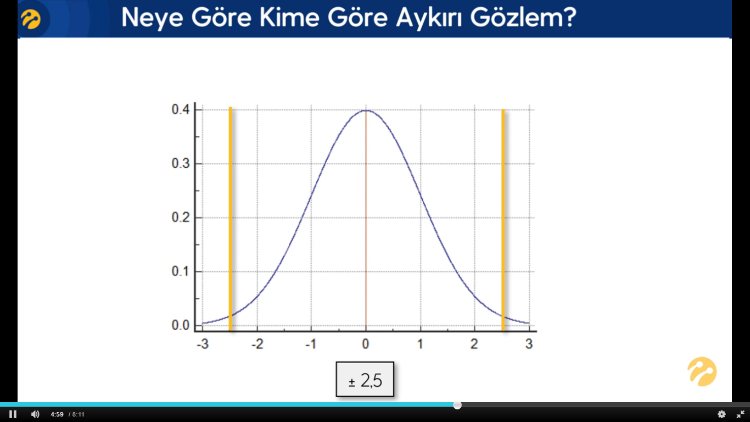
Standartlaştırma işlemi gerçekleştirilir.
Değişkenin sağına ve
soluna +- 2.5 eklenir
ve bunun dışındakiler
aykırı gözlem sayılır.

Slide 19
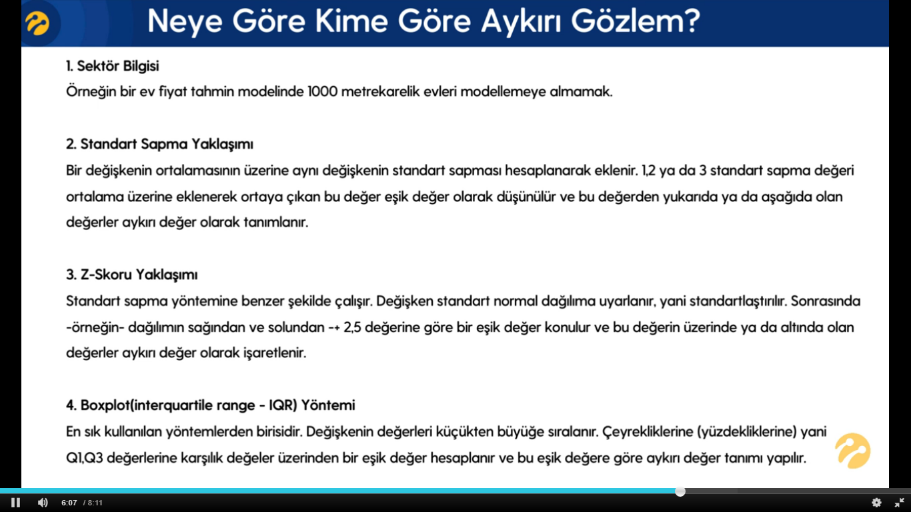

Slide 20
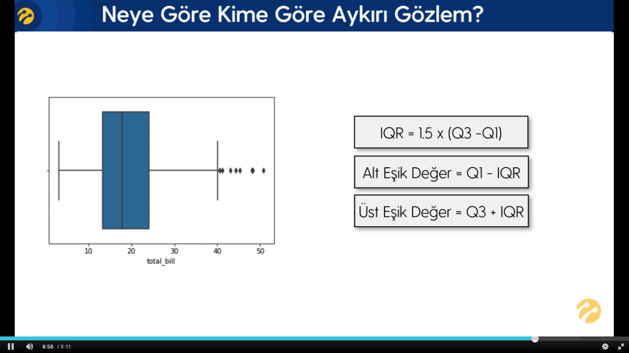
Genellikle sektör bilgisi varsa SEKTÖR BİLGİSİ, yoksa da eğer tek değişkenli bir şekilde aykırılıkları inceliyorsak
BOXPLOT – KUTU GRAFİK ( interqualite – IQR ) yöntemini kullanacağız.

Slide 21
- AYKIRI DEĞERLERİ YAKALAMAK
- AYKIRI DEĞER PROBLEMİNİ ÇÖZMEK

Slide 22
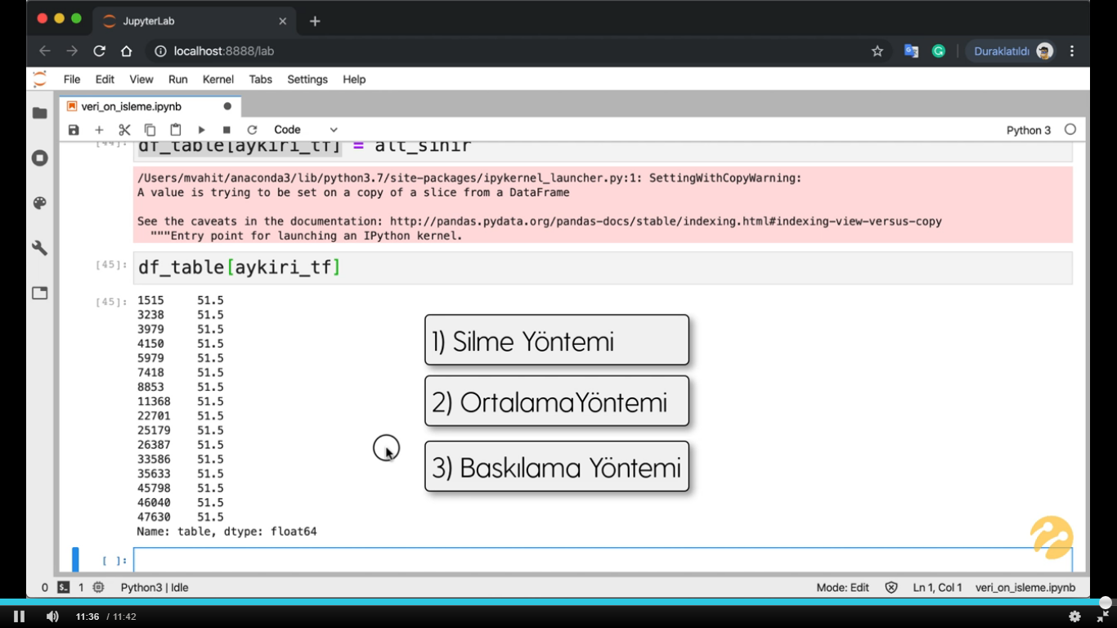

Slide 23
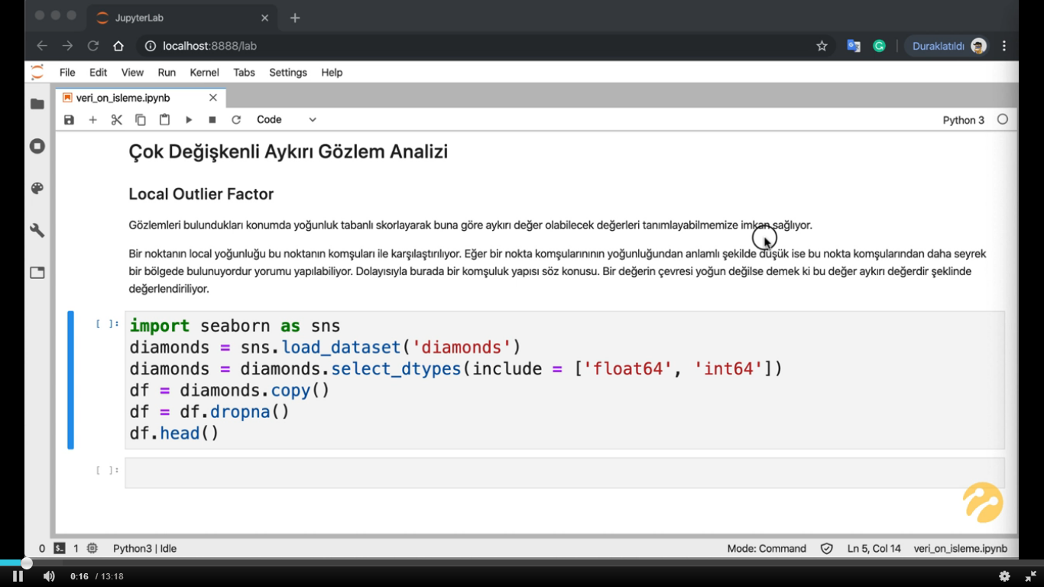

Slide 24
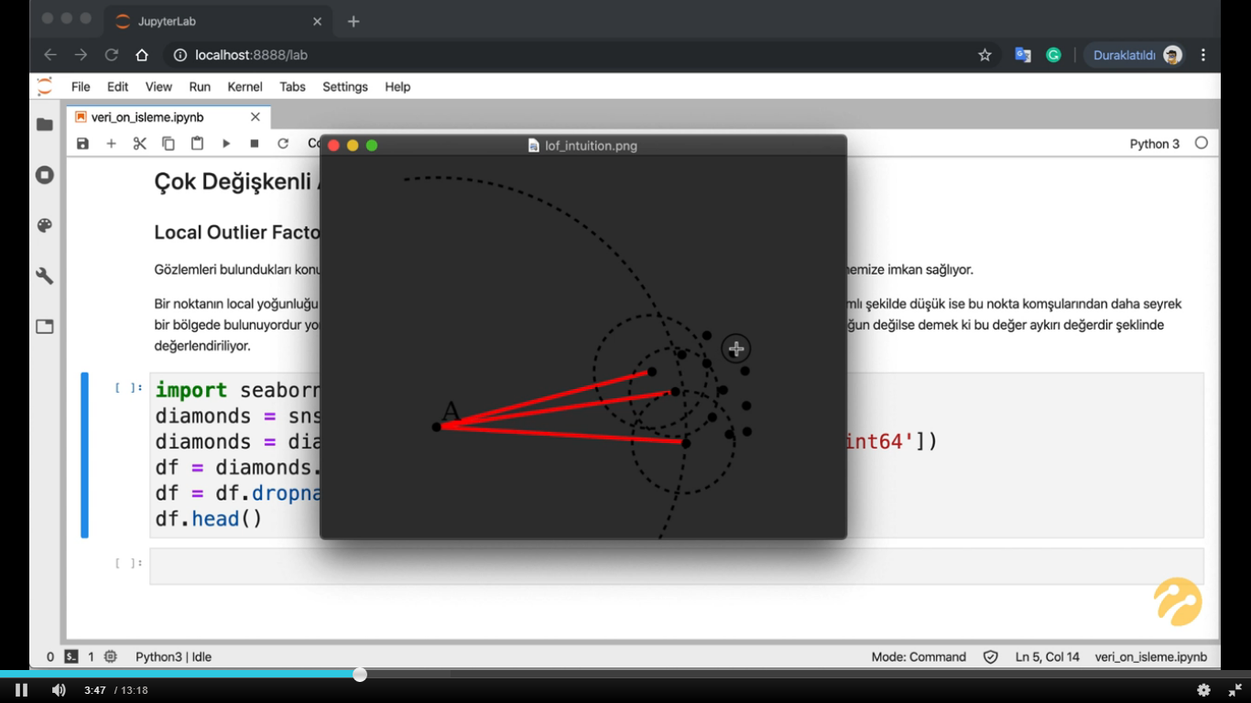
A noktasının yoğunluğu
diğer noktalara göre çok
çok daha düşüktür.
lof bu noktaların herbiri
için bir değer vermektedir.
Bu skorlar daha sonra kullanılarak
boxplot taki gibi eşik değer skoru
olarak kullanılarak bu skorun
altındaki ve üstündeki değerler için
aykırı değer incelemesi yapılır.

Slide 25
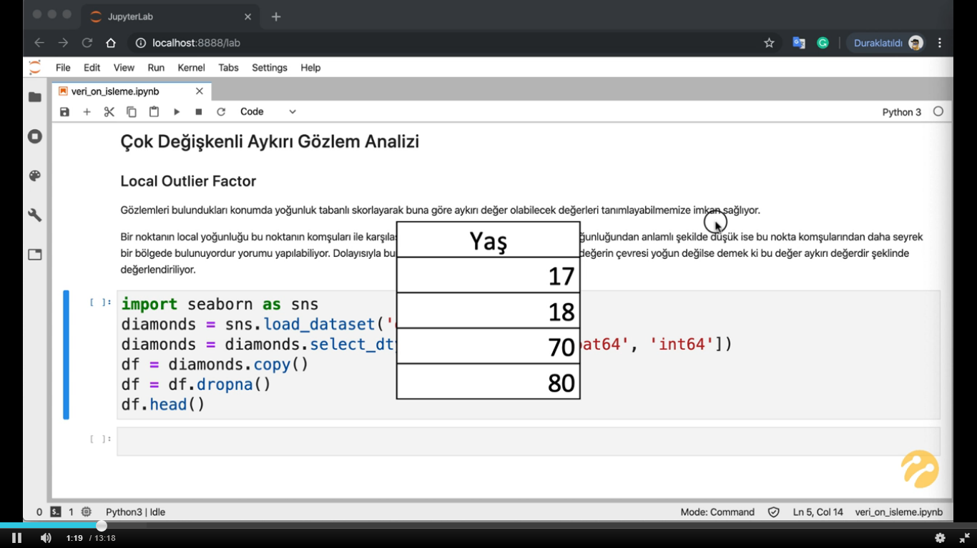

Slide 26
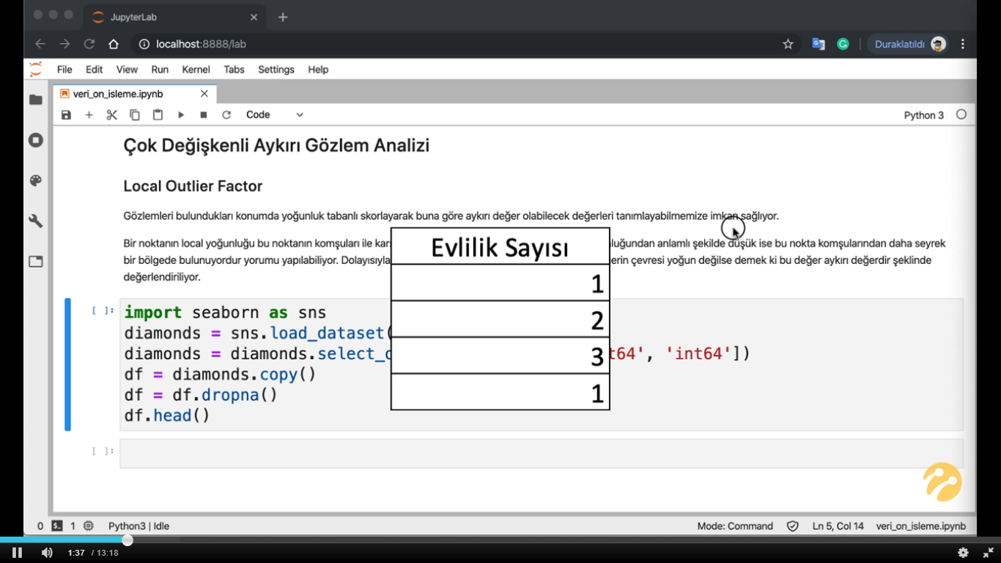

Slide 27
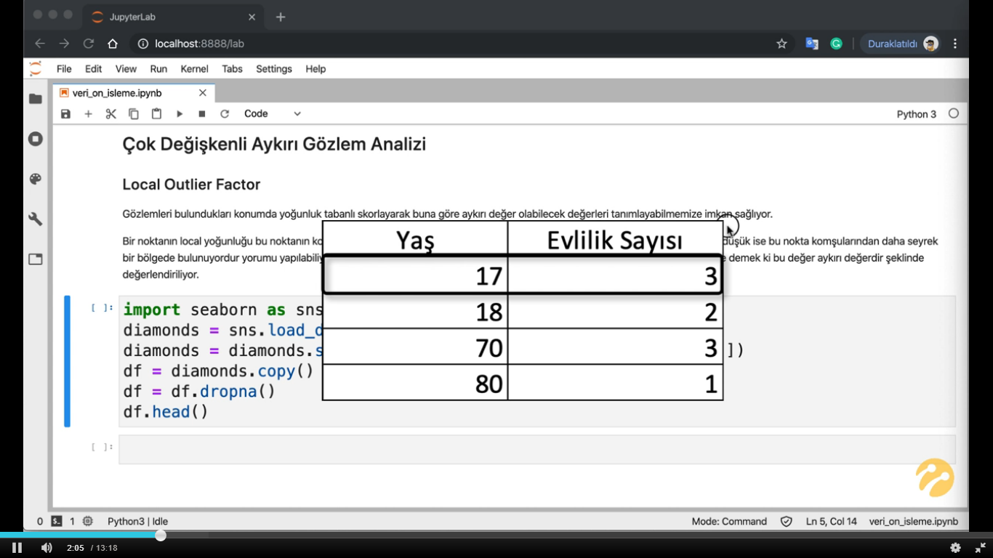
BU DURUM NORMAL DEĞİLDİR.

Slide 28
UYGULAMA
Çok Değişkenli Aykırı Gözlem Analizi ( LOF - Local Outlier Factor )

Slide 29
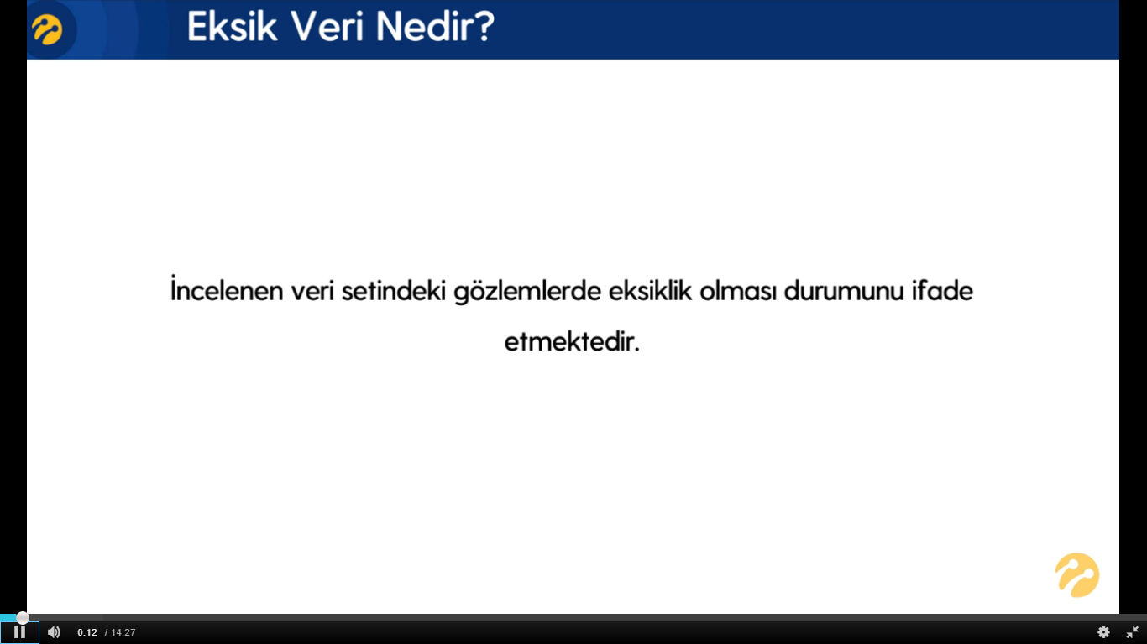
Önemli problemlerden biridir.
Veri girişleri
Tablo birleştirme işlemleri
Değişken dönüştürme işlemleri gibi işlemlerde ortaya çıkmaktadır.
Eksik verileri silebiliriz yada doldurabiliriz. Bu iki çözümde bazı problemleri çözebileceği gibi bazı problemlere de
yol açabilir.

Slide 30
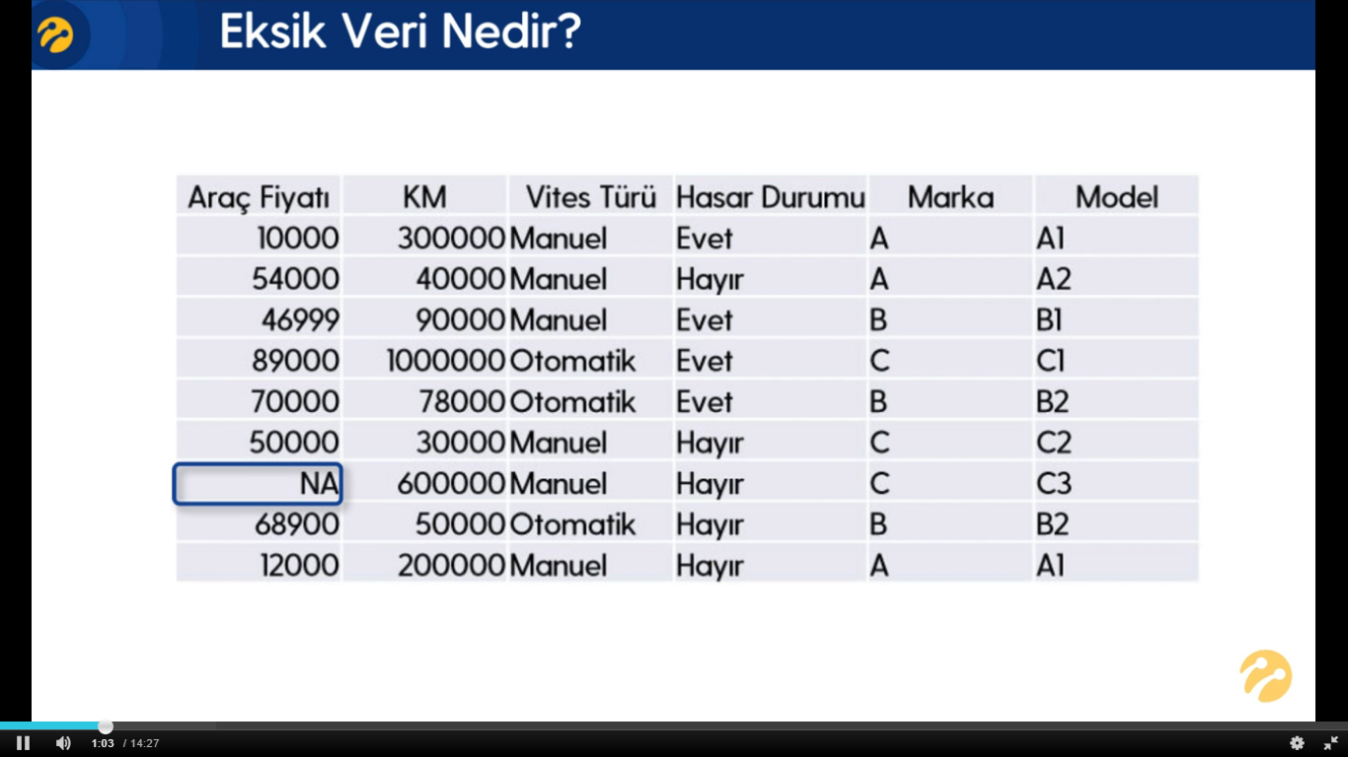

Slide 31
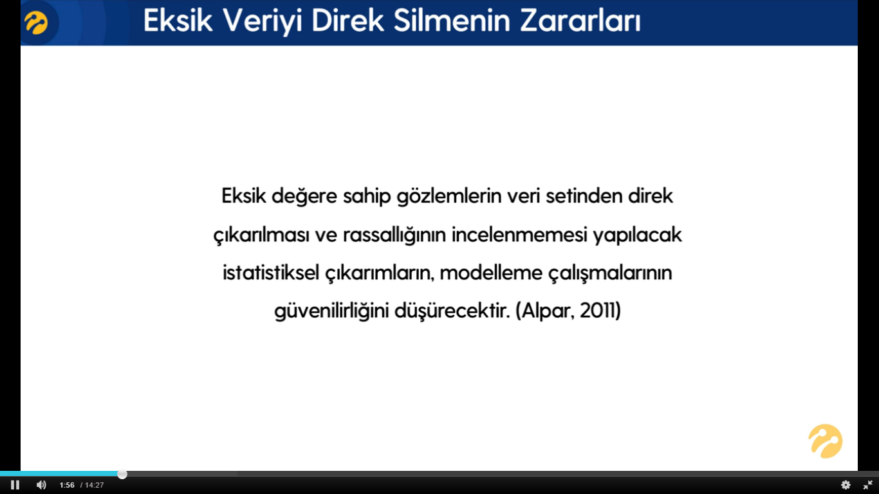
*Çok Değişkenli İstatistiksel Yöntemler Kitabı
Eksiklikler eğer rastgele oluşmuş ise gözlemi silebiliriz. Aksi taktirde bunlar yapısal problemlerden dolayı
meydana gelmiş olabilir, bunları olduğu şekliyle silmek bazı problemlere sebep olabilir.

Slide 32
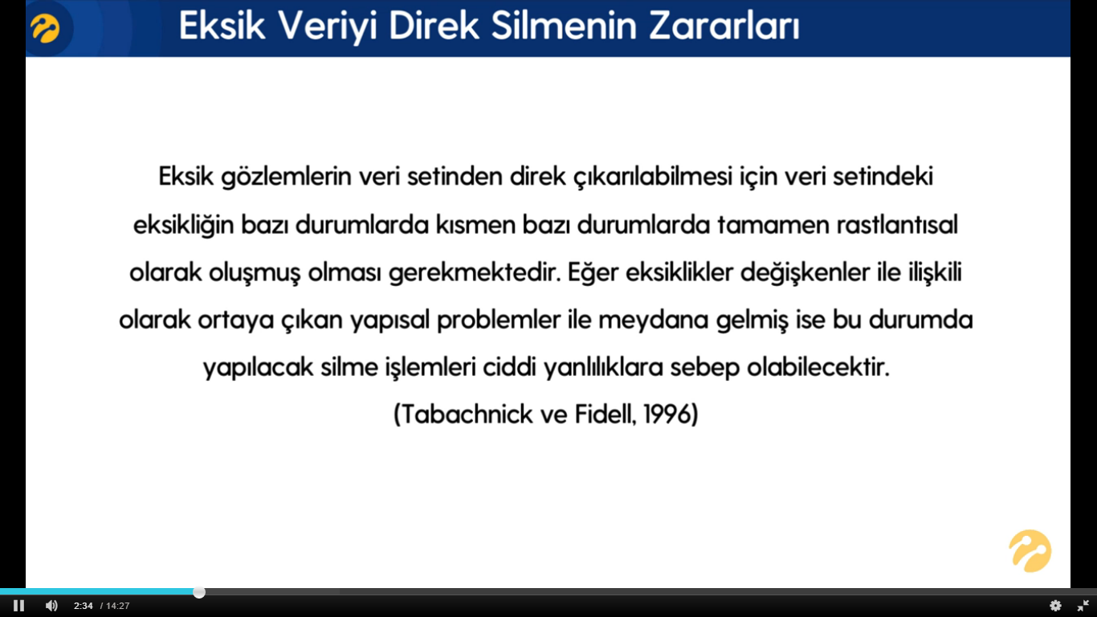

Slide 33
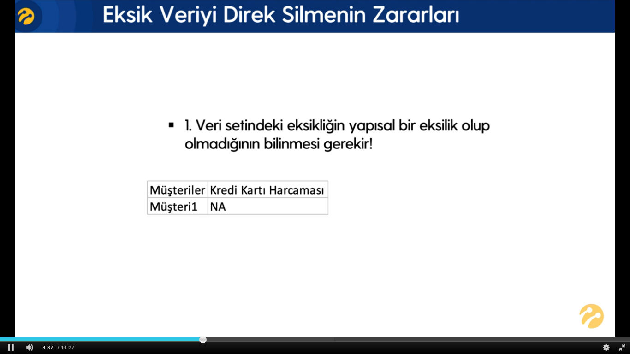

Slide 34
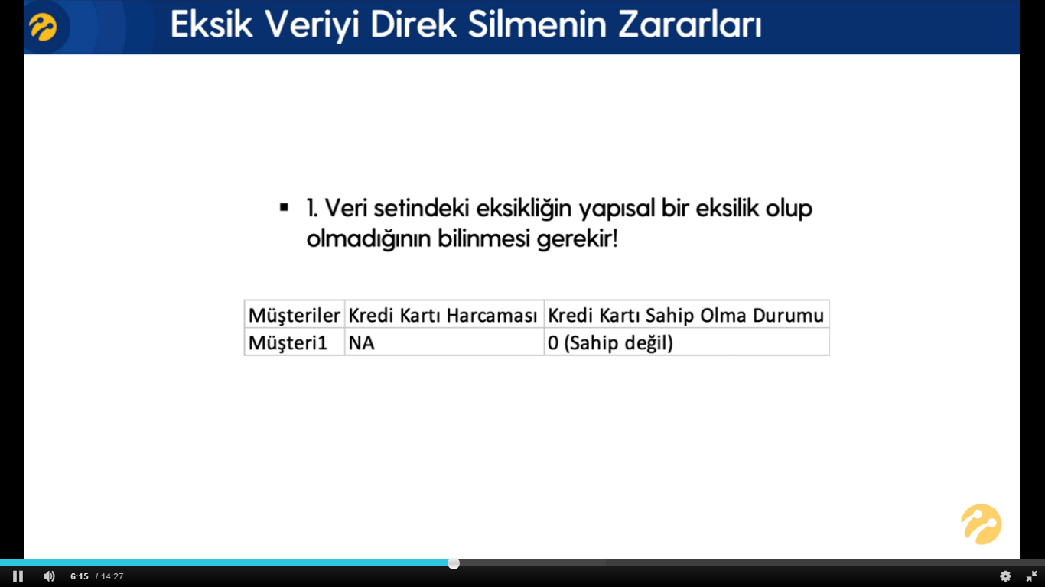

Slide 35
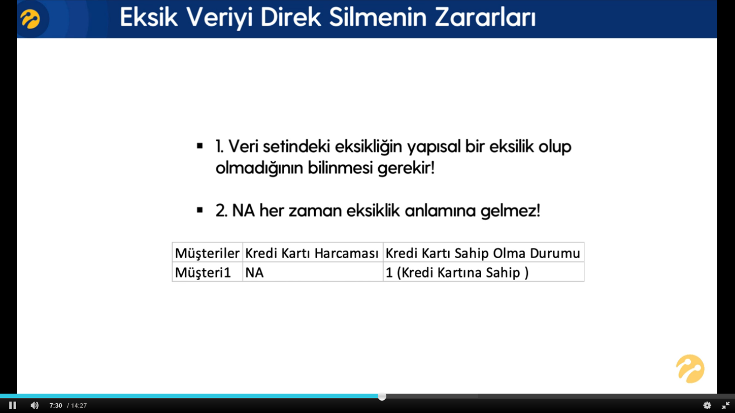
Gözlem yapılmamış ya da 0 ( sıfır ) olabilir.

Slide 36
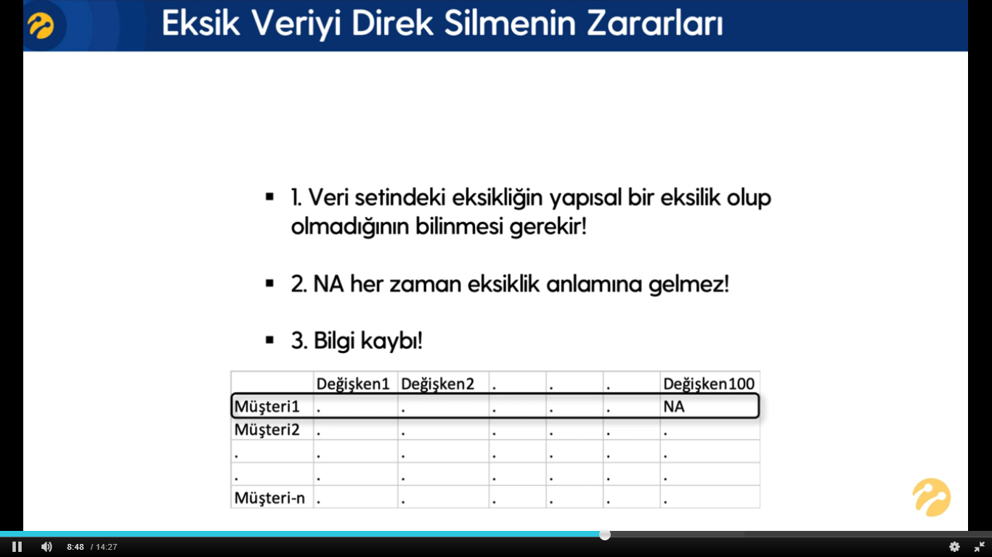
99 değişken tam
bir tane eksik

Slide 37
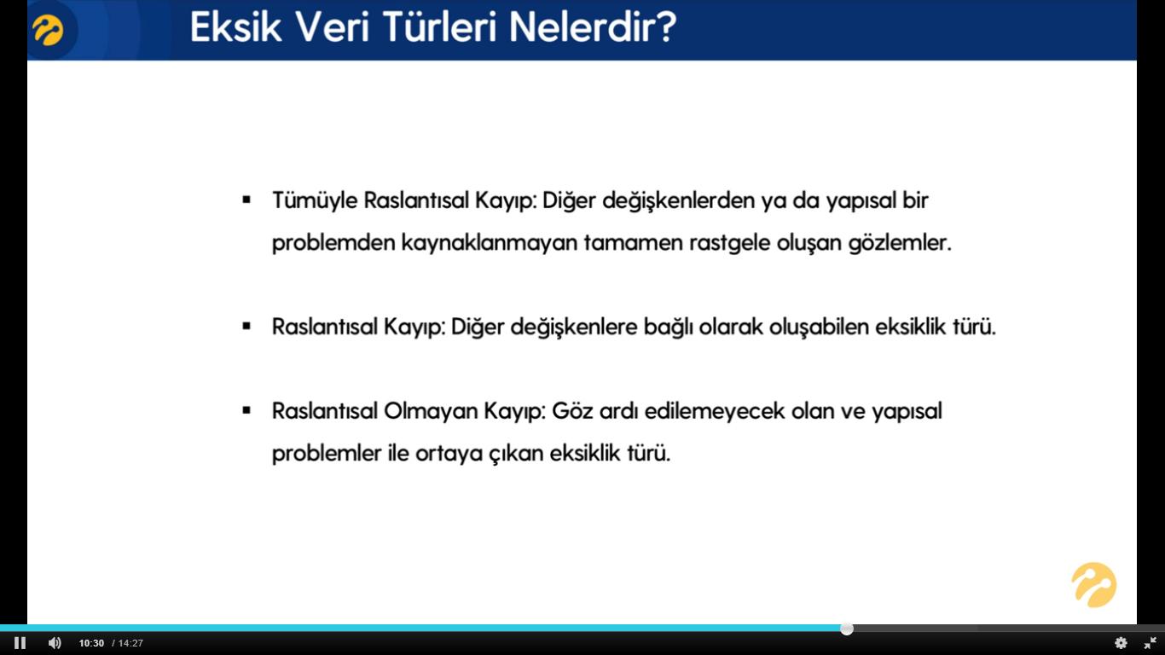
Rubin, 1976

Slide 38
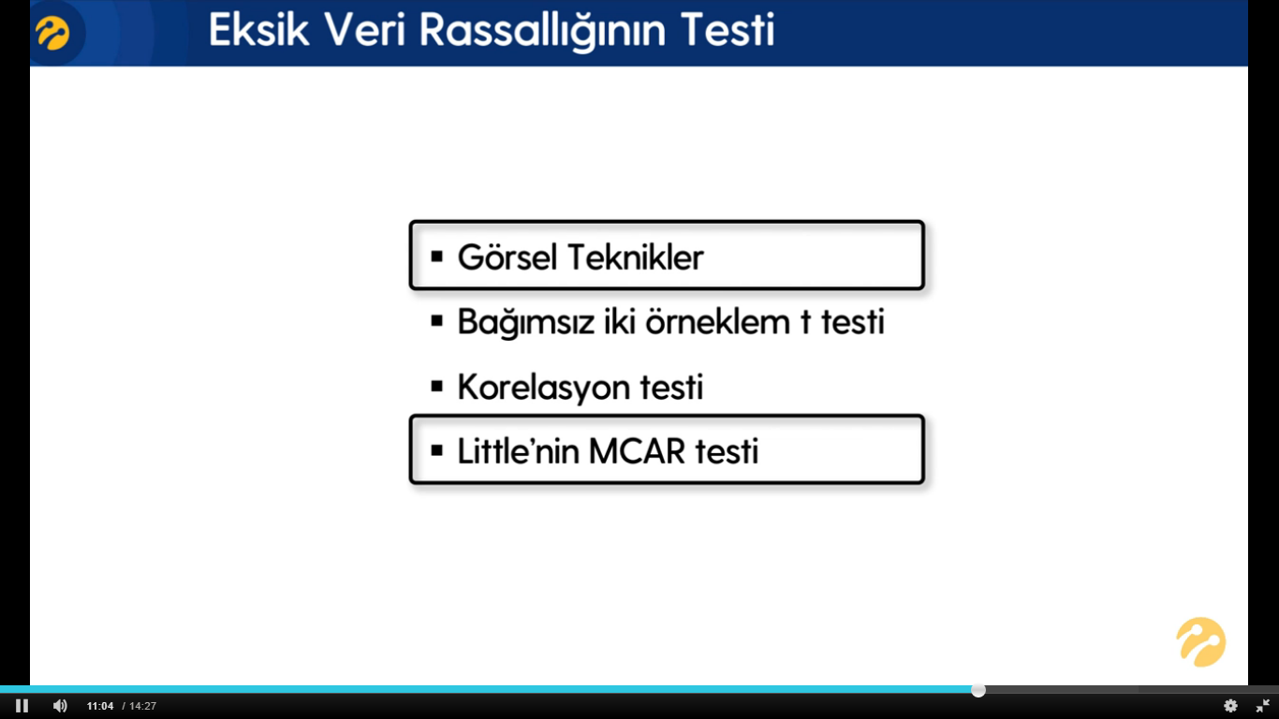
Pratikte uygulanan teknikler

Slide 39
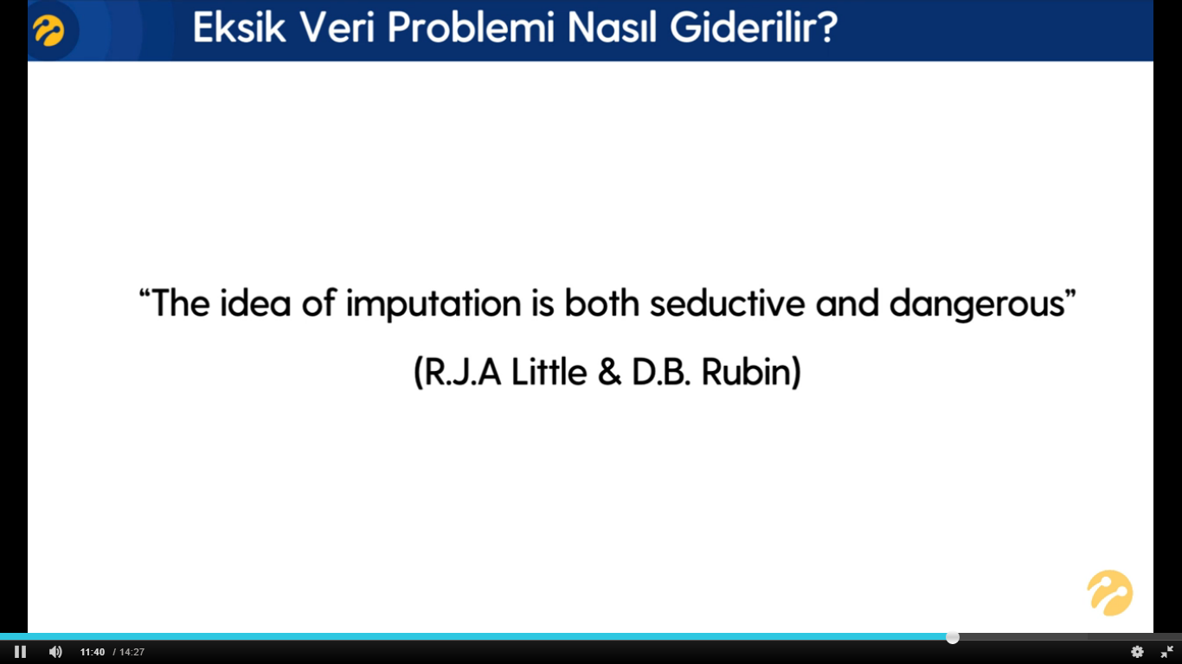

Slide 40
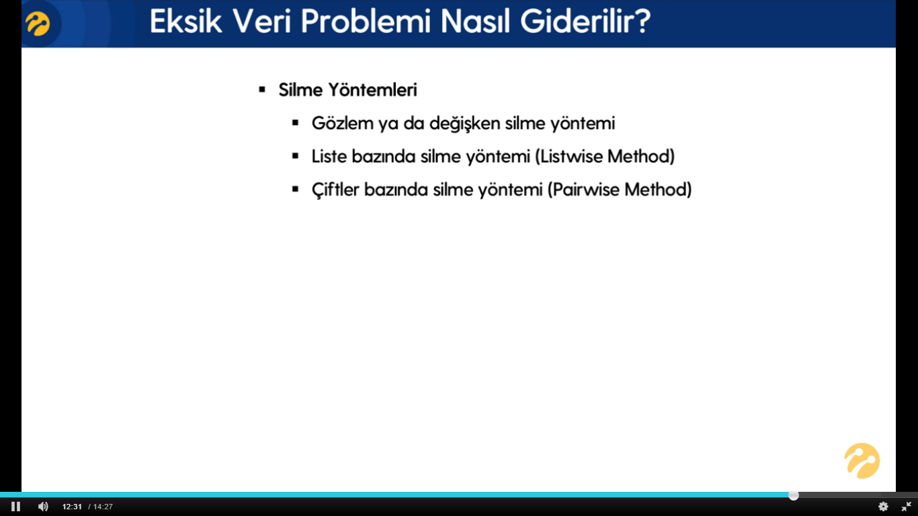
Genelde pratikte eksikliğini sap-
tamış olduğumuz bir değişkenin
eğer içerisinde %70 ve civarında
eksiklik varsa bu değişkeni komple
silmiş olacağız.
Yada bir gözlem biriminin içerisinde belirli bir orandan daha fazla eksiklik varsa mesela bu %50-60 olabilir, bu gözlemleri direk sileceğiz.
Neden? Çünkü ilgili gözlem birimi örneğin diğer değişkenlerin %50-60 ında hiçbir bilgiye sahip değil. Dolaysıyla bu gözlem biriminin çalışmada tutulmasının hiçbir anlamı yok.
Benzer şekilde eğer bir değişkenin değerleri incelendiğinde bunun da içerisinde %50-60 eksiklik varsa, e bu durumda bu değişkeninde veri setinde durmasının bir anlamı yok. diye düşünerek bu değişkeni sileceğiz.

Slide 41
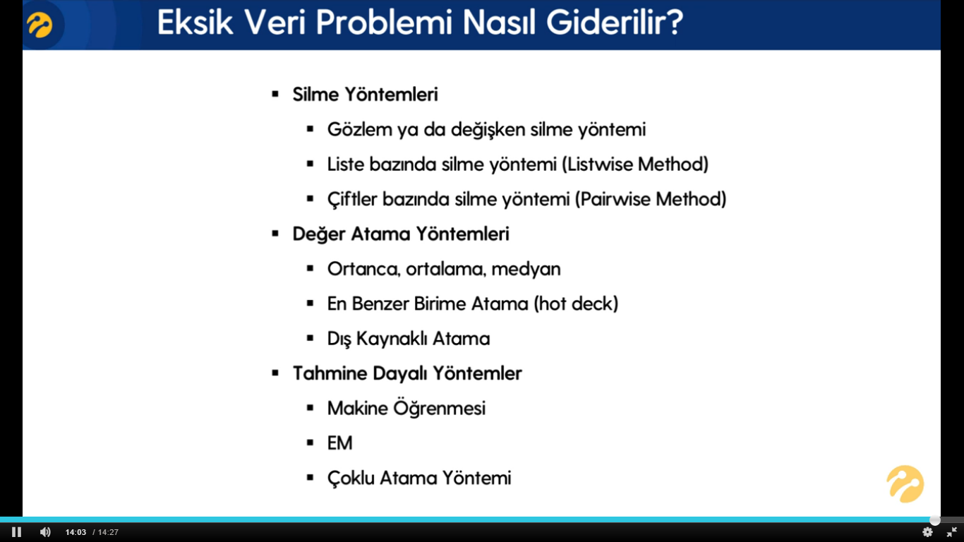
İLERİ SEVİYE YÖNTEMLER

Slide 42
HIZLI ÇÖZÜM
UYGULAMA

Slide 43
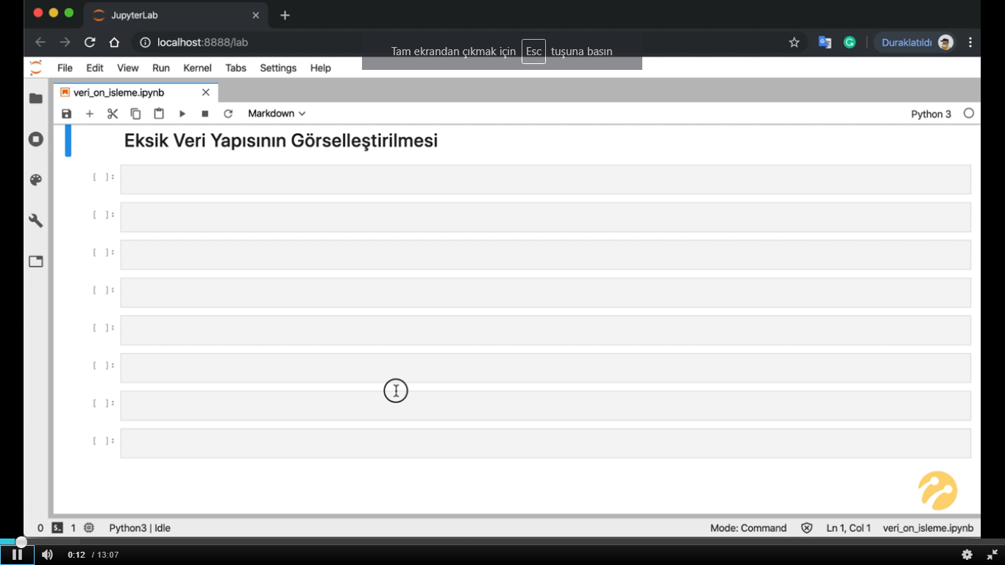
UYGULAMA

Slide 44
SİLME YÖNTEMLERİ
UYGULAMA

Slide 45
EKSİK DEĞERLERE BASİT DEĞER ATAMA
UYGULAMA

Slide 46
Kategorik Değişken Kırılımında Değer Atama
UYGULAMA

Slide 47
Kategorik Değişkenlerde Değer Atama
UYGULAMA

Slide 48
UYGULAMA

Slide 49
Değişken (Veri ) Dönüşümü ve Standartlaştırma İşlemleri
Aralarındaki Fark :
Değişken Standardizasyonu : Değişkenin kendi içindeki varyans yapısı bilgi yapısı bozulmaz. Fakat belirli bir standarda oturtulur. Örneğin değişken olduğu şekliyle durduğunda, örneğin 10 değerini düşünelim. 10 değeri büyükten küçüğe doğru sıralandığında 80. sırada. Bu değişken standartlaştırıldığında bu 10 değeri muhtemelen 1 2 gibi bir değer olacak. Veya 0 ile 1 arasında bir değer olacak. Fakat veri seti yine küçükten büyüğe sıralandığında bu değer yine 80. değere karşılık geliyor olacak.
Dolayısıyla bir değişken standartlaştırıldığında değişkenin değerleri değişecektir, belirli bir formata sokulacaktır fakat taşımış olduğu yayılım dağılım bilgisinin özütü, direk kendisi değil, mevcutta kalıyor olacaktır yani değişmeyecektir.
Değişkenin tüm ortalama, standart sapma, varyans gibi değerleri değişecektir ama taşımış olduğu bilginin değişken içindeki yayılımı, dağılımı, mevcut durumu değişmeyecektir. Bu standartlaştırma işlemidir.
Değişken Dönüştürmek : Dönüştürülen bir değişkenin taşıdığı bilginin taşındığı şekliyle kalamaması demektir. Örneğin "cinsiyet" değişkenini düşünelim. Kadın – Erkek şeklindedir. Bunu dönüştürdüğümüzde mesela 0(sıfır) 1(bir) dediğimizde yapı değişmiş olacaktır. Veya örneğin "yaş" değişkenini 0-10 yaş arasını çocuk olarak veya 1(bir) sınıfı olarak değiştir. 10-10 yaş arasını genç olarak gibi.
Genelde dönüştürme işlemleri veri setinin taşıdığı bilginin özütünü bozar. Yada amaçlarına yönelik olarak onları numeric olarak ifade etmek gerekir. Numeric temsiller yaratır. Örneğin cinsiyet de olduğu gibi kadın erkek string değerlerini bazı fonksiyonların beklentilerinden dolayı 1 0 olarak değiştirir. Aslında taşıdığı bilgi bu açıdan değişmemiş olur ama yapısı değişir.

Slide 50
Standardizasyon İşlemlerinin Önemi :
Makine öğrenmesi algoritmalarının kullanacak olduğu veri setlerinde birbirinden çok farklı ölçek tiplerinde birbirinden çok farklı türlerde değişkenler olması genel itibariyle algoritmanın çok ta sevmediği bir durumdur.
Eğer veri setinin içerisinde kullanılmış olan değişkenler ne kadar standart olursa o kadar algoritmaları zorlamıyor diyebiliriz.
Bu sebeple bazı algoritmaları kullanmadan önce değişkenleri dönüştürmemiz gerekmekte bazıları içinse gerekmemektedir.
UYGULAMA

Slide 51
değişken_dönüşümleri > standardizasyon
yani her bir standardizazyon zaten bir değişken dönüşümüdür.
fark bozulma var mı yok mu

Slide 52
ÇOK SINIFLI DÖNÜŞÜM İŞLEMİNDE DİKKAT EDİLMESİ GEREKİR.
Eğer değişkenin ikiden fazla kategorik sınıfı varsa ve fonksiyonların bizden beklentisi doğrultusunda bu kategorik değişkeni
"çok sınıflı dönüşüm" yani değişkeni numeric bir formata çevirmek istiyorsak ve neticesinde böyle bir çevirme işlemi yaptıysak,
bu dönüşümleri algoritmalara gönderirsek algoritmalar artık bunu örneğin 0 ile 3 arasındaki değerlerden oluşan bir değişken olarak tanımlayacaktır. Yani bu dönüşüm algoritmaların kafasını karıştıracaktır. Ve KATEGORİK DEĞİŞKENİN SINIFLARININ BAĞIMLI DEĞİŞKENE OLAN ETKİLERİ BOZLACAKTIR.
Neden bozulmaktadır? Normalde bir kategorik değişkenin nominal ölçek türüyle ölçülmüş olan durumu yani sınıflar arasındaki mesafesi eşit olan durumu bir anda bozulmuş ve sanki aralarında fark varmış gibi sıralama işlemine tutulmuş oldu. ( Bu açıklama uygulamadaki day – Pazartesi, Salı,…. yerine 1, 2, 3,… dönüşümü örneği üzerinden yapıldı.)
BU DURUMDA ONE HOT ENCODING DÖNÜŞÜMÜ YAPILMALDIIR.
UYGULAMA

Slide 53
One Hot Dönüşümü Ve Dummy Değişken Tuzağı
One-hot dönüşümü değişkendeki sınıf sayısı kadar yeni değişken oluşturur ve bunlara 0 1 değeri atar
Dummy Değişken Tuzağı : One-Hot dönüşümü uygulandıktan sonra oluşturulan yeni değişkenler birbirleri üzerinden oluşturulabiliyorsa bu durum dummy değişken tuzağı olarak adlandırılır.
Başka bir değişle bir değişkeni ifade eden başka bir değişken varsa buna dummy değişken tuzağı denir.
Cinsiyet için : Sex Sex_Male Sex_Female
Burada sex_male ve sex_female birbirine dönüştürülebilir. Sex ( male, female sınıflarından oluşuyor ve dönüştürülmüş.) sex değişkeni silinmediğinde de veri setinde birbirinin aynısı üç farklı değişken bulunmuş olur.
ÇÖZÜM : Oluşturulan değişken sayısından bir az sayıda yani kategorik değişkenin sınıf sayısından daha az sayıda dummy değişken olması gerekir. Yani sex için 2 tane yeni değişken oluşturuldu. Bir tane dummy değişken olmalıdır. Değişken orijinal haliyle veri setinde olmamalıdır.
UYGULAMA

Slide 54
ONE-HOT AVANTAJLARI
One – Hot dönüşümünde, bir değişkenin içindeki sınıflar ayrı ayrı değişken olarak dönüşüm yapıldığında, bu kategorik değişkenin bir sınıfında bir yoğunluk varsa o sınıfın etkisi algoritmaya hissettirilmiş oluyor. Ayrıca numeric e dönüştürme ihtiyacı da ortadan kalkmış oluyor.
İki den fazla sınıf varsa oluşan değişkenlerin birbirine dönüştürülme şansları yoktur.
Sınıflar numeric dönüşüm yapmaya gerek kalmaz.

Slide 55
